Slide 1

日常生活中，我们常常会遇到一些容易产生分歧的问题。
电脑时代需要/不需要认真练字？

Slide 2
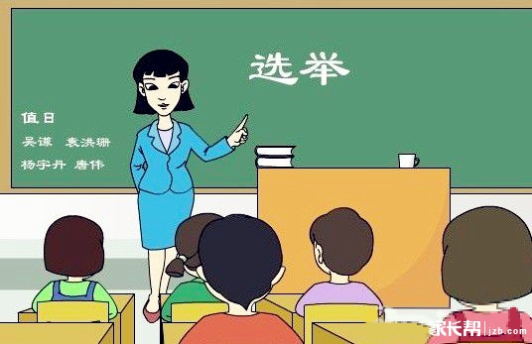
日常生活中，我们常常会遇到一些容易产生分歧的问题。
班干部轮流好/竞选好？

Slide 3

日常生活中，我们常常会遇到一些容易产生分歧的问题。
互联网增进/疏远人们的感情？

Slide 4
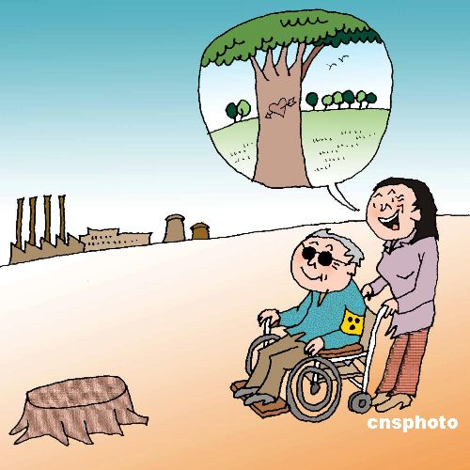
日常生活中，我们常常会遇到一些容易产生分歧的问题。
不可以说谎/可以讲善意的谎言？
对于这样的问题，我们可以展开辩论。

Slide 5
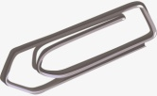
辩前准备
1.有针对性地收集材料。既要收集能证明自己观点的材料，也要收集能反驳对方观点的材料。
2.选择的事例要有说服力，可以引用名人名言。
3.根据观点对材料进行梳理、归纳。如果材料很多，可以把要点记在卡片上。

Slide 6
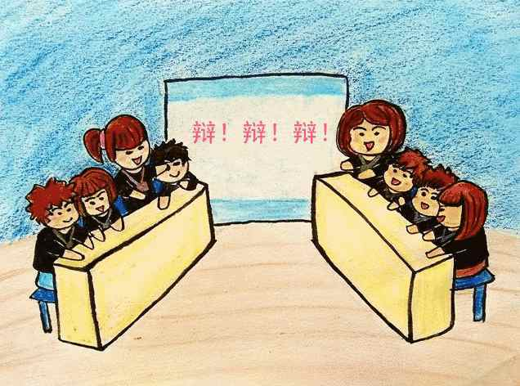
语文 六年级 下册
口语交际
辩 论

Slide 7
让我们开一次辩论会吧！全班同学分成若干小组，每个小组任选一个感兴趣的辩题，然后每个人抽签决定做正方还是反方。
电脑时代需要/不需要认真练字？
班干部轮流好/竞选好？
互联网增进/疏远人们的感情？
不可以说谎/可以讲善意的谎言？

Slide 8
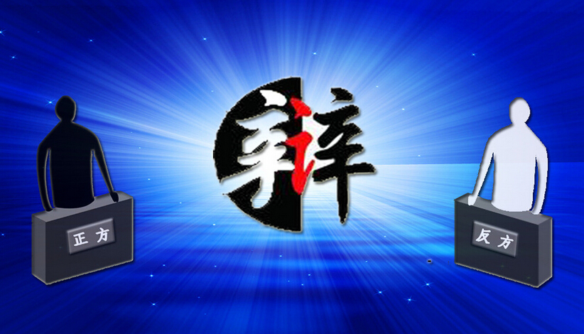

Slide 9
辩论的好处：
通过摆事实、讲道理来丰富认识，帮助我们全面地看待事物，处理问题。
辩论的技巧：
听出别人讲话中的矛盾和漏洞。
抓住漏洞进行反驳，注意用语的文明。

Slide 10
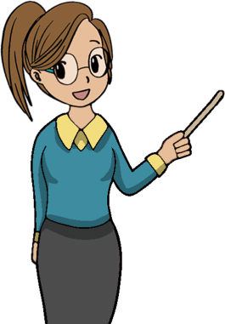
我们先就“电脑时代需要/不需要认真练字”自由辩一辩，热热身吧。
正方：电脑时代需要认真练字
反方：电脑时代不需要认真练字

Slide 11

电脑时代我觉得仍然需要认真练字。首先，练字能锻炼大脑，培养专注力等。其次，写一手好字也是一种艺术，练字也是对中国汉字书法艺术的传承！再说，打字和写字是截然不同的表现，而打字不能有自己字体的个性表现。
正方

Slide 12

电脑时代不需要认真练字。因为互联网时代，键盘输入汉字运用更多，并且便于保存和打印，再说以后写字的时候会越来越少，所以不用认真练字啦。
反方

Slide 13
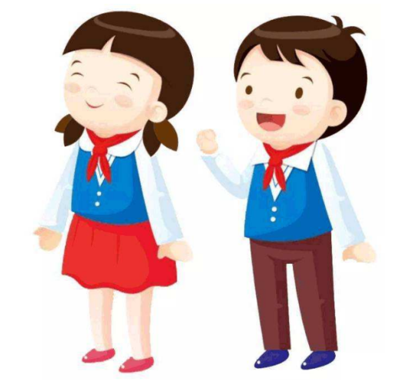
我支持正方观点。虽然说以后我们写字的情况会减少一些，但是它肯定还是要存在的，更何况练字的过程能培养人的多种能力呢？俗话说：字如其人，一手好字能给别人留下出手不凡的深刻印象。

Slide 14
我支持反方观点。我们小学生在课堂上听从老师的教导把字写好就可以了。很多家长给孩子报了书法班，这样认真是没有必要的！

Slide 15
辩论时既要证明自己，又要反驳别人：
※我方陈述时，要充分利用时间，清晰表达自己的观点。
※对方陈述时，要注意倾听，抓住对方的漏洞。
※自由辩论时，进一步强调我方观点，并针对对方观点进行有效的反驳。

Slide 16
组内辩一辩

Slide 17
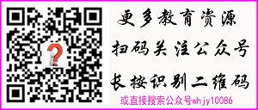
辩论结束了，同学们来交流一下，有哪些地方可以做得更好。

Slide 18
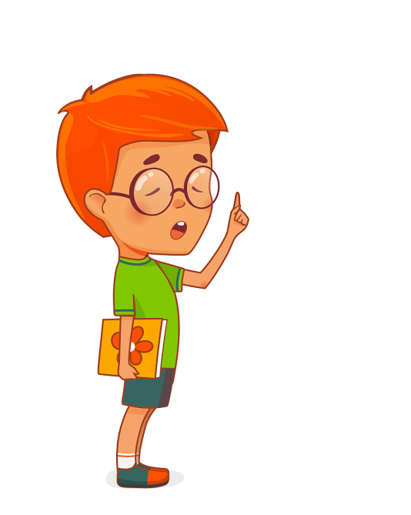
辩论的时候要认真准备，积极参与，这样呢，可以锻炼自己的勇气。

Slide 19
我们组通过“互联网增进/疏远人们的感情”这一问题的辩论，我知道了以后尽可能少的利用微信和QQ和别人聊天，要和身边的人多一些沟通。

Slide 20
我知道了做人要诚实，但是在一些特殊情况下，如果我们的真话会伤害别人，那我可以保持沉默，或者说句善意的谎言，这要取决于给别人带来的结果。

